Slide 1
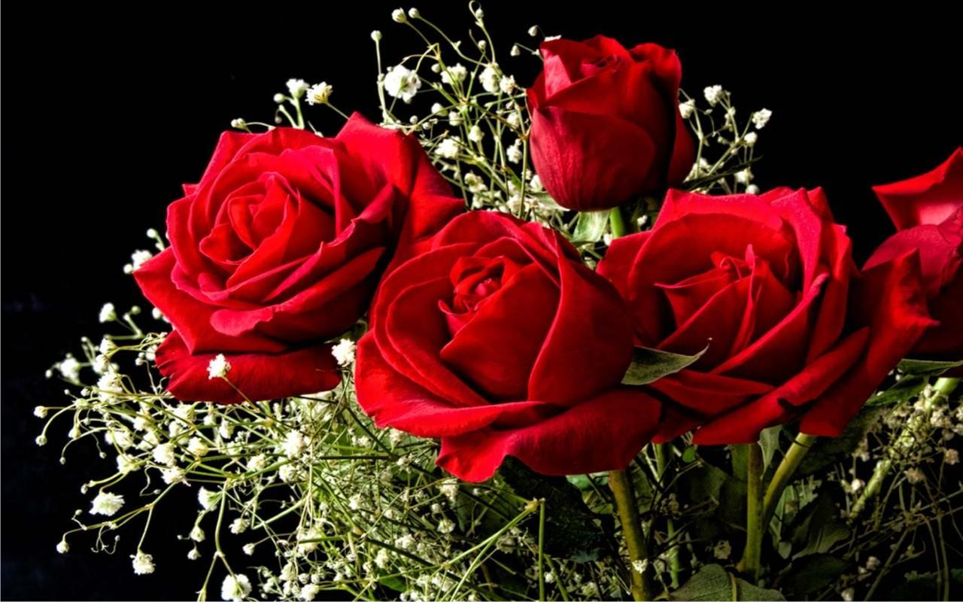
শুভেচ্ছা

Slide 2
পরিচিতি
মোছাঃ রেজিনা আক্তার
সহকারী শিক্ষক
দেওগাঁ সরকারি প্রাঃ বিদ্যালয়
নবাবগঞ্জ, দিনাজপুর।
শ্রেনিঃ দ্বিতীয়
বিষয়ঃ বাংলা
পাঠঃ নানা রঙের ফুলফল
পাঠাংশঃ আমাদের দেশ—সুবাস নেই।
সময়ঃ৪০ মিনিট
তারিখঃ

Slide 3
শিখনফলঃ শোনাঃ ৩.2.1 পরিচিত ফুল সম্পর্কে শুনে বুঝতে পারবে। ৩.2.3 পরিচিত রং সম্পর্কে শুনে বুঝতে পারবে। বলাঃ২.6.1 পরিচিত ফুল সম্পর্কে বর্ণনা করতে পারবে। 2.6.3 পরিচিত রং সম্পর্কে বর্ণনা করতে পারবে। পড়াঃ ২.6.1 পরিচিত ফুল সম্পর্কে পড়ে বুঝতে পারবে। ২.6.3 পরিচিত রং সম্পর্কে পড়ে বুঝতে পারবে। লেখাঃ ২.4.1 পরিচিত ফুল সম্পর্কে লিখতে পারবে। 2.4.3 পরিচিত রং সম্পর্কে লিখতে পারবে।

Slide 4
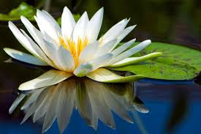
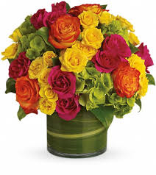
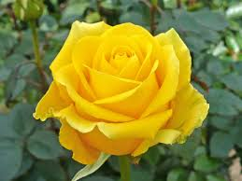
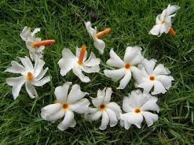
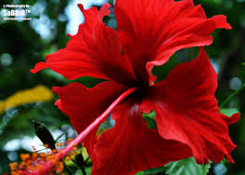

Slide 5
নানা রঙের ফুলফল

Slide 6
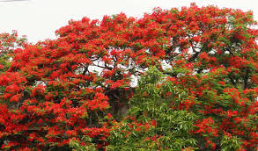
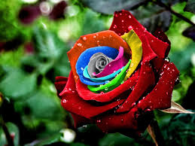
সুগন্ধ
সুবাস
কৃষ্ণচূড়া
ফুলের নাম
সুন্দর
ভালো

Slide 7
বিভিন্ন ন্ন ন ন রান্না , কান্না সুগন্ধ ন ধ গন্ধ , বন্ধু কৃষ্ণচূড়া ষ্ণ ষ ণ উষ্ণ , তৃষ্ণা সুন্দর ন্দ ন দ পছন্দ, আনন্দ কিন্তু ন্ত ন ত অন্তু, মন্তু

Slide 8
তোমার বইয়ের ২৮ পৃষ্ঠা বের কর ।

Slide 9
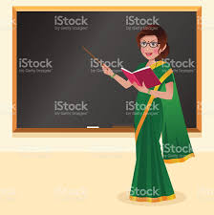
শিক্ষকের পাঠ

Slide 10
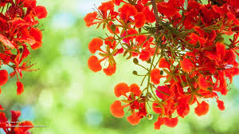
আমাদের দেশ ফুলের দেশ, ফলের দেশ। নানা রঙের ও নানা রকমের ফুলফল দেখা যায় সারা বছর জুড়ে।

Slide 11
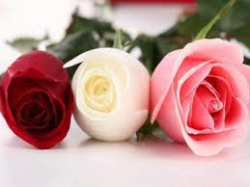
গোলাপ ফোটে সারা বছর। লাল, সাদা, গোলাপি বিভিন্ন রঙের। গোলাপের সুগান্ধ আছে।

Slide 12
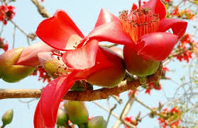
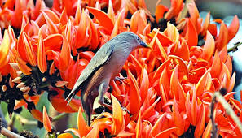
লাল রং নিয়ে ফোটে কৃষ্ণচূড়া, শিমুল, পলাশ। এগুলো দেখতে খুবই সুন্দর কিন্তু
সুবাস নেই।

Slide 13
শিক্ষার্থীর পাঠ

Slide 14
দলের কাজঃ কোনটি কী রঙের ফুল তা লিখিঃ জবা, টগর, কাশ, পলাশ, গাদা, শিমুল, কৃষ্ণচুড়া, শাপলা, গোলাপি।
সাদা | লাল | হলুদ | গোলাপি

Slide 15
1।কী কী ফুল লাল রঙের হয় ? ২।কী কী ফুল সাদা রঙের হয় ?
মূল্যায়ন

Slide 16
ধন্যবাদ

